Slide 1
Велики рат
( 1914-1918)
Први светски рат

Slide 4
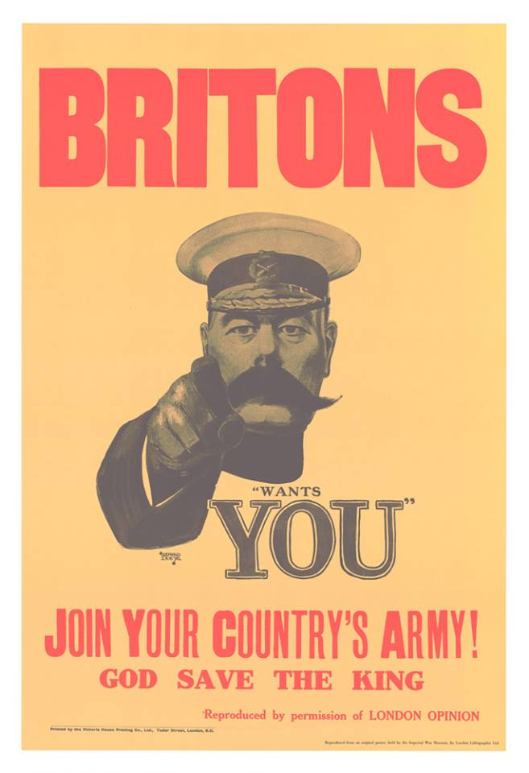
Узрок:супротстављени интереси великих сила у борби за војну, политичку и економску превласт у Европи и свету ( колоније).
Повод: Сарајевски атентат, Видовдан 1914.
Почетак: А-У објавила рат Србији 28.07.1914.
Зараћене стране: Централне силе и Антанта
Главни фронтови и ратишта:
Западни фронт
Источни фронт
Балканско ратиште
Италијанско ратиште
Солунски фронт

Slide 5
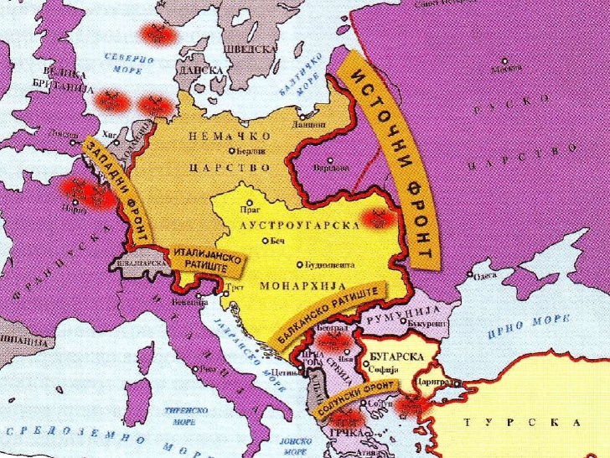

Slide 6
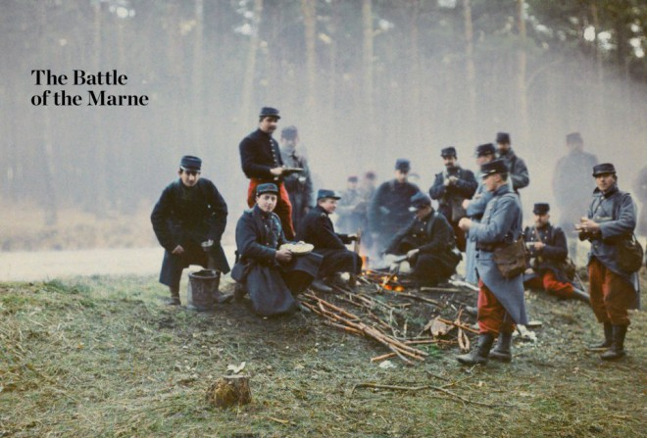
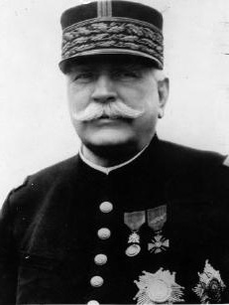
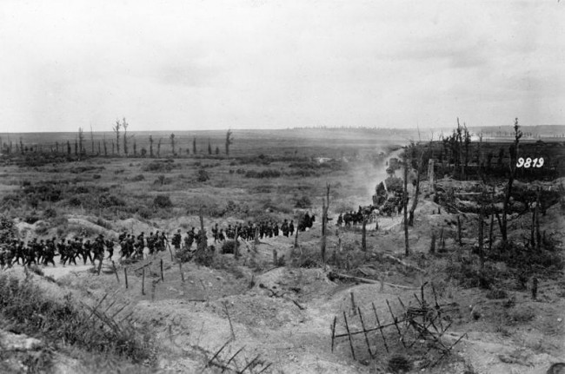
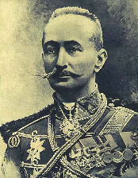
Ратна хроника 1914.
Западни фронт:
Битка на Марни (6-9.09.)- Немци стоп, позициони рат (из ровова)
Источни
Алексеј Брусилов побеђује А-У
у Галицији и Буковини
Пораз Руса код Таненберга и
на Мазурским језерима у
ист. Пруској
Жозеф Жофр,
командант Антанте
,1914-1916.
Битка код Таненберга
Брусилов

Slide 7
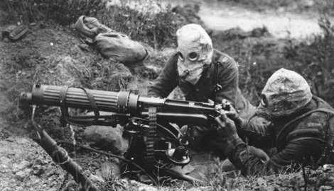
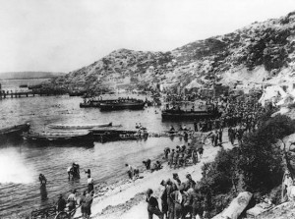
Ратна хроника 1915.
Западни фронт-позициони рат (покољ у рововима, иперит, плин)
Фебруар: Немачка почиње неограничени подморнички рат-потапали трговачке бродове неутралних држава, ,,Лузитанија”-САД, до фебрура 1916.
Уговором у Лондону, Италија прелази Антанти и отвара Италијански ратиште на Сочи
Источни фронт-Руска офанзива у циљу заштите Србије-победа код Пшемисла,пораз код Горлица-повлачење из Галиције и Буковине.Улазак Турске у рат –на Кавказу;
Неуспех Дарданелске операције на Галипољу у циљу избацивања Турске из рата
Отварање Солунског фронта

Slide 8
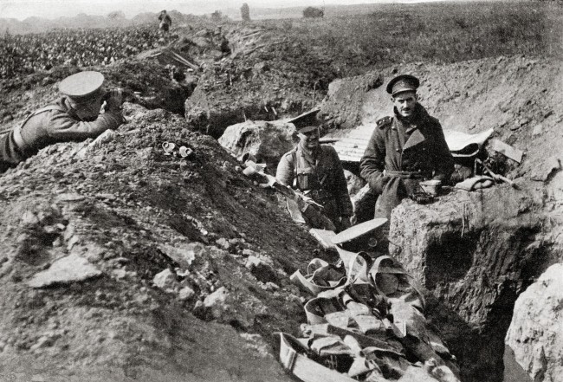
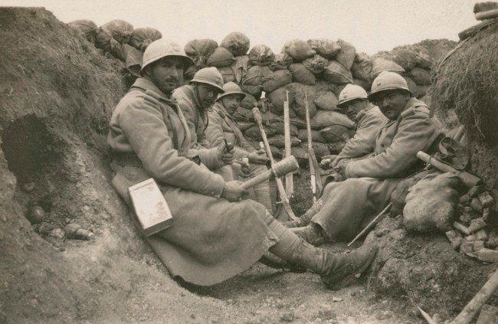
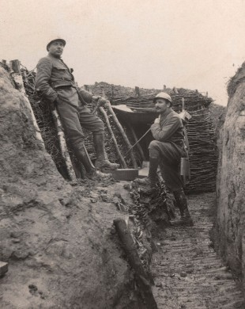
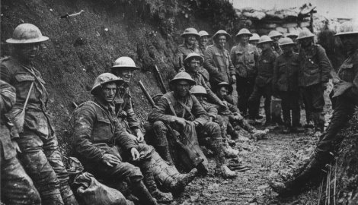
У рововима:
Предах између артиљеријске припреме и јуриша.

Slide 9
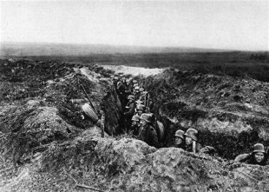
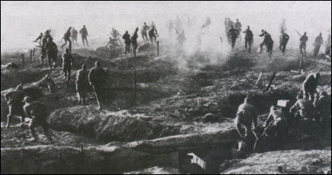
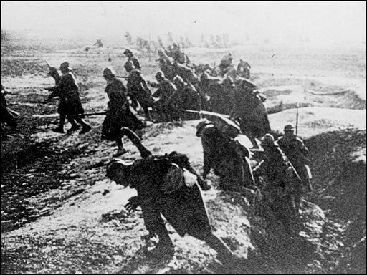
Јурииииш !!! Напад до краја!

Slide 10
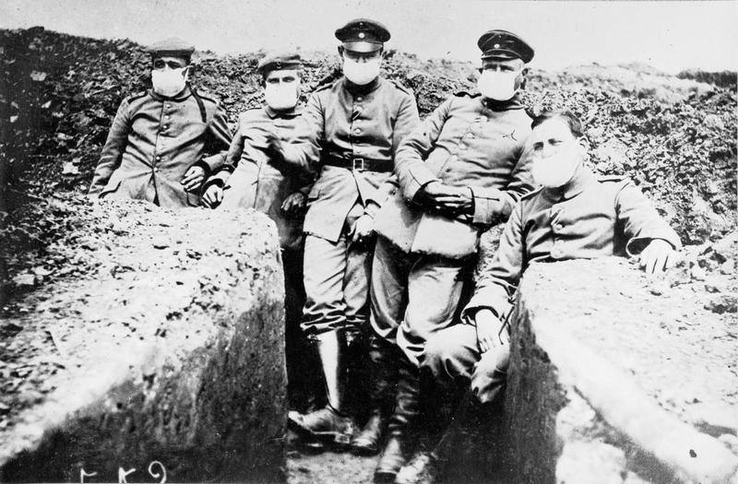
22. априла 1915. године Немци су на Западном фронту код Ипра први пут употребили бојни отров. Због тога је овај отров назван иперит.

Slide 11
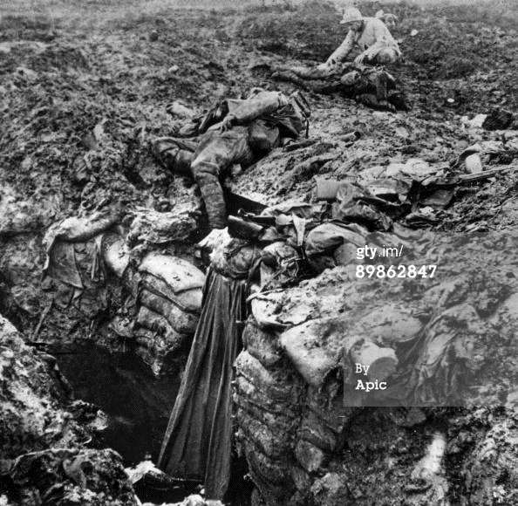
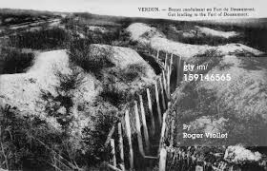
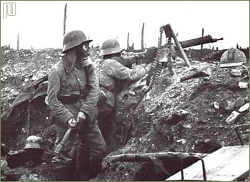
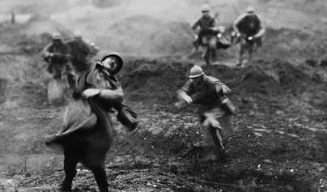
Ратна хроника 1916.-Западни фронт:
Највећа копнена битка код Вердена (21.01.-21.12.)
непрекидни немачки јуриши и артиљеријска паљба да Французи ,,искрваре”- Ерих фон Фалкахајн.

Slide 12
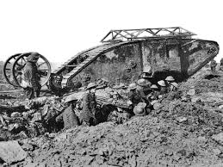
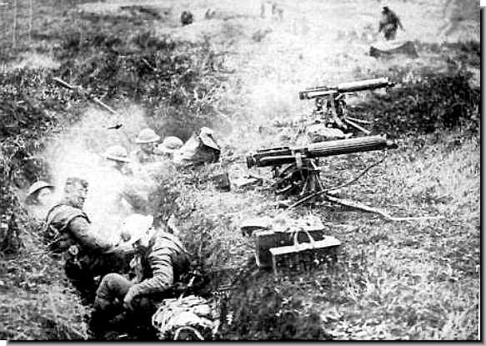
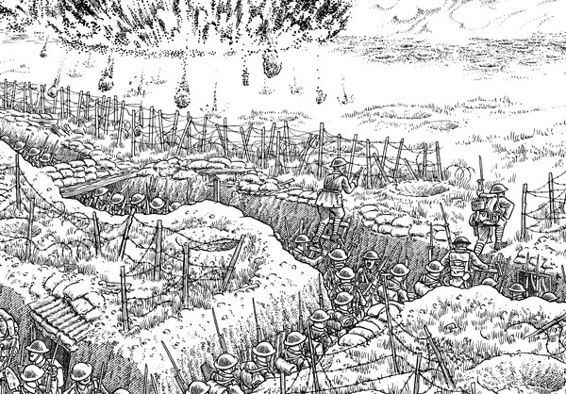
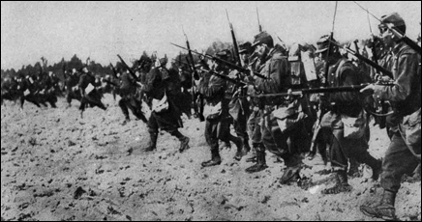
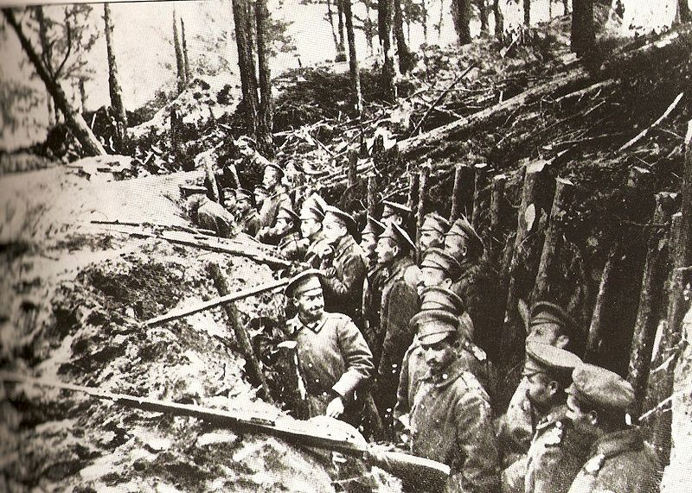
Спашавај Французе :
Енглези у јуриш на Соми 1.07.
4.07.-Брусиловљева ,,Летња офанзива “
( преотима Галицију и
Буковину од А-У)

Slide 13
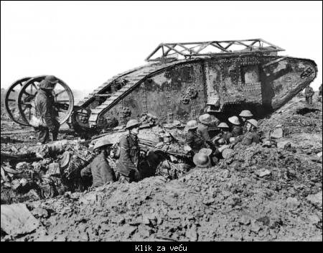
У бици на Соми први пут је употребљен британски тенк познат као „Велики Били“ (15.08.)
Тенкови су савладали немачке топове!

Slide 14
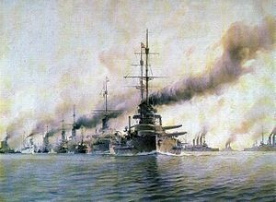
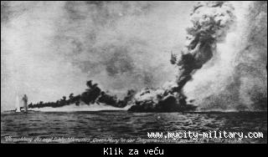
31.05.1916.- највећа поморска битка у рату код Јитланда
Енглези потисли немачку морнарицу из Северног мора
Учествовало 240 бродова са обе стране.

Slide 15
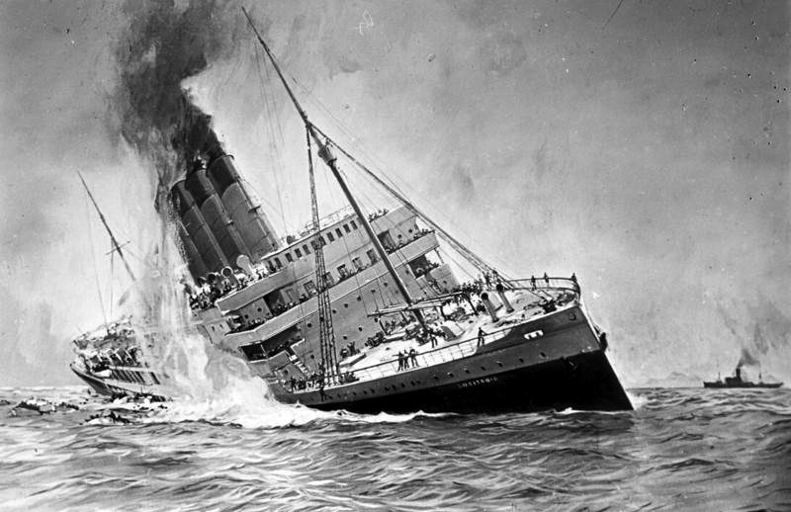
Ратна хроника 1917. -најтежа за Антанту
Улазак САД у рат на страни Антанте-економска и војна надмоћ
Повод за улазак САД-Немачки неограничени подморнички рат обновљен фебруара 1917.
16.04.,,Покољ генерала Нивела”-у јуришу ( код Шемин де Дама) изгубио 130.000 Француза па је сав терет пао на Енглезе на Западном фронту.
-Октобарска револуција у Русији-примирје-иступа из рата миром у Брест-Литовску 3.03. 1918.
Потапање Лузитаније 1915.
11.12.Италија после пораза код Кобарида обуставља борбе на Алпима, пвлаче се до Трста;
Немачки авиони бомбардују Лондон и друге градове , раскршћа ,до тада авиони извиђају и лове подморнице;
Одложен пробој Солунског фронта

Slide 16
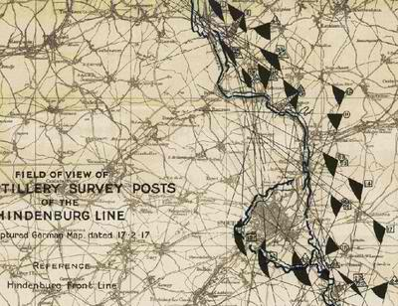
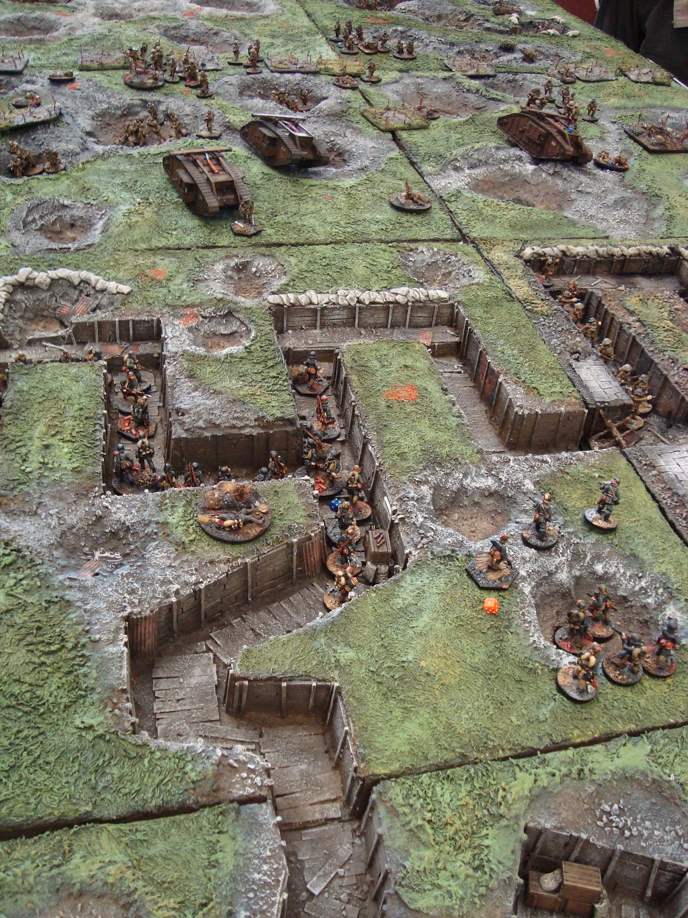
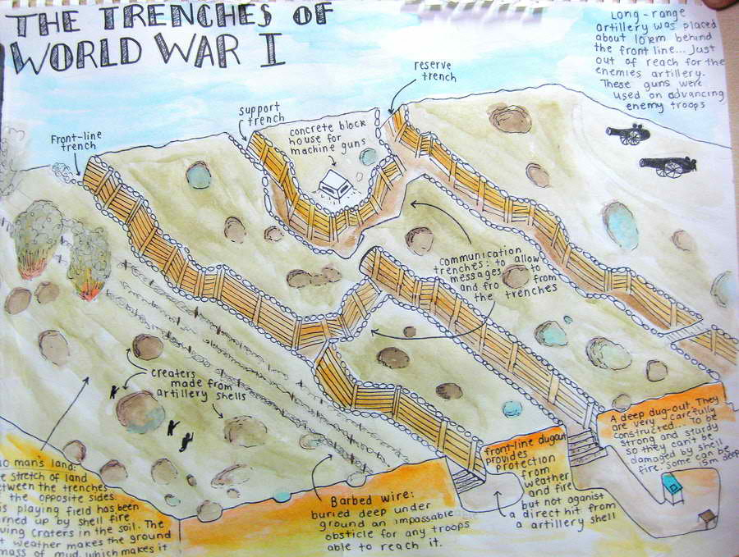
Немачки положаји су ослабљени после Вердена па подижу Хиндербигову линију-систем бетонских утврђења дуж Западног фронта, 1917. Хинфербург и Лудендорф преузимају команду.

Slide 17
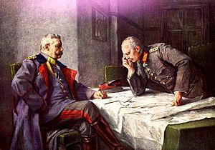
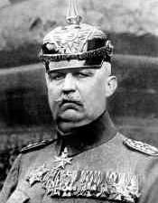
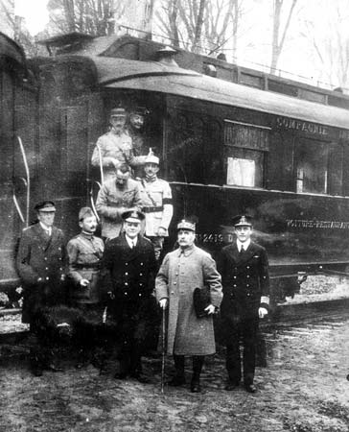
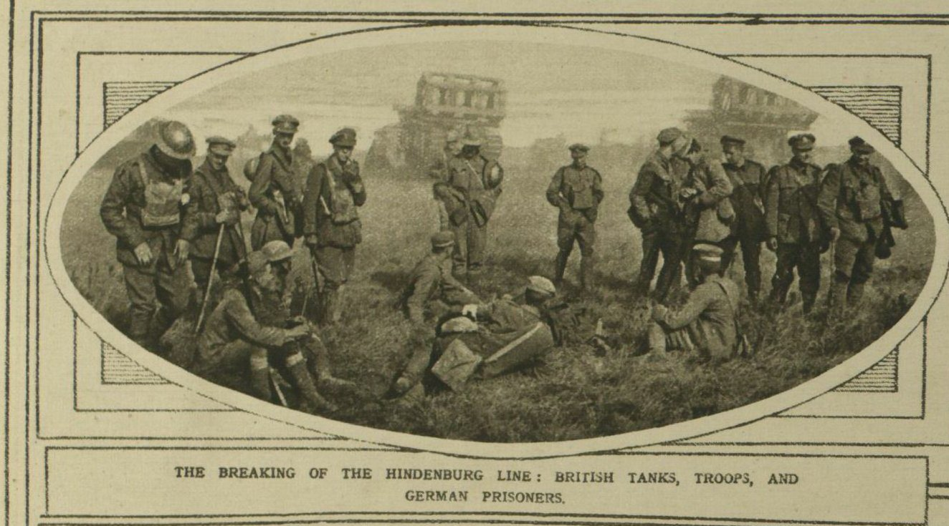
Ратна хроника 1918.-крај рата
Хинденбург и Лудендорф
Немачка ,,Лудендорофова пролећна офанзива”
од 21.03-15.јула, заузети Ламанш док се не заврши искрцавање Амера
15.јул II битка на Марни-последњи немачки напад,Италијани се враћају на Алпе
Ерих фон Лудендорф
8.08. Французи, Британци и Амери под командом Фердинанда Фoша прелазе у контранапад
15.09.општи јуриш са Западног и Солунског фронта, 29.09.пробој Хинденбургове линије
капитулација:29.09.Бугарска,30.09.Турска, 3.11.А-У.
Крај рата:
11.11.капитулација (предаја)
Немачке у Кампијењској шуми
Дан примирја

Slide 18
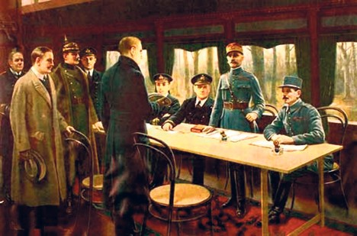
Потписивање примирја

Slide 19
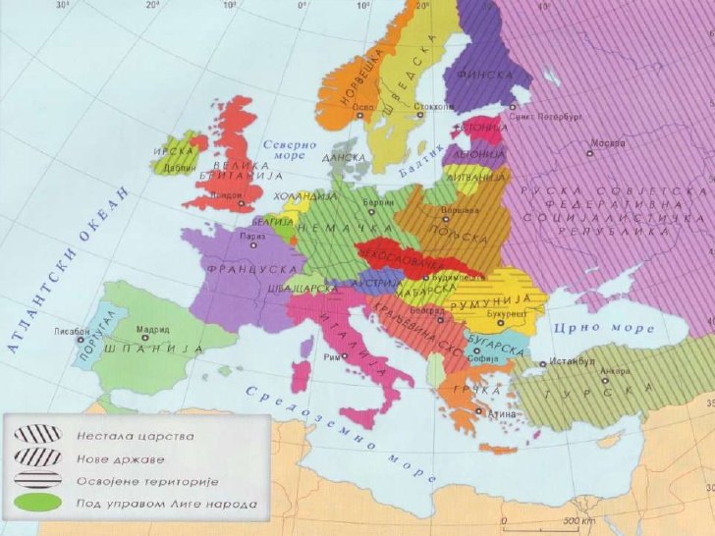
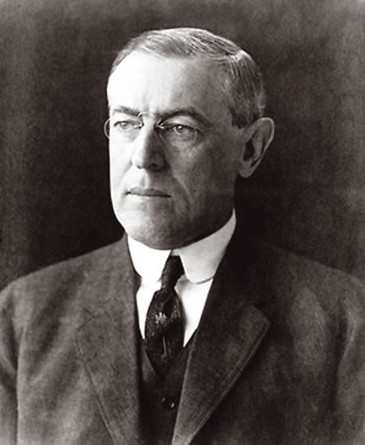
Последице рата:
Мировна конференција у Версају 1919/1920.
Нестанак 4 царстава:Руско, Немачко, А-У и Турска
Настанак:Пољске, Финске,Летоније, Литваније, Естоније, Чехословачке, Краљевине СХС
Надмоћ САД у свету
Жене добијају политичка права
Основана Лига (Друштво ) народа-да чува мир-1919.
Вилсон, председник САД, једном месечно на Версајској конференцији (црвeно или зелено светло)
Вудро Вилсон

Slide 20
Карикатура из 1918. године на којој је приказана
победа савезника над Немачком и А-Угарском.

Slide 21
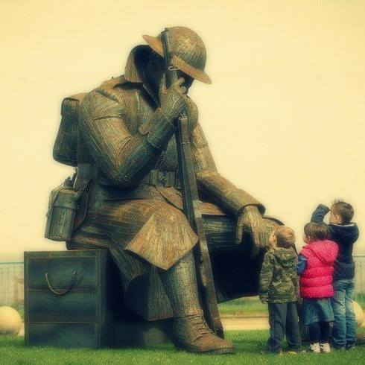
Споменик војнику Првог светског рата у Енглеској (Seaham, County Durham), популарно познат као ''Томи''. Статуа је висока 2.74 метара, а тешка 1.2 тоне.

Slide 22
Хвала на пажњи!
Аутор:
Душица Максимовић

